Slide 1
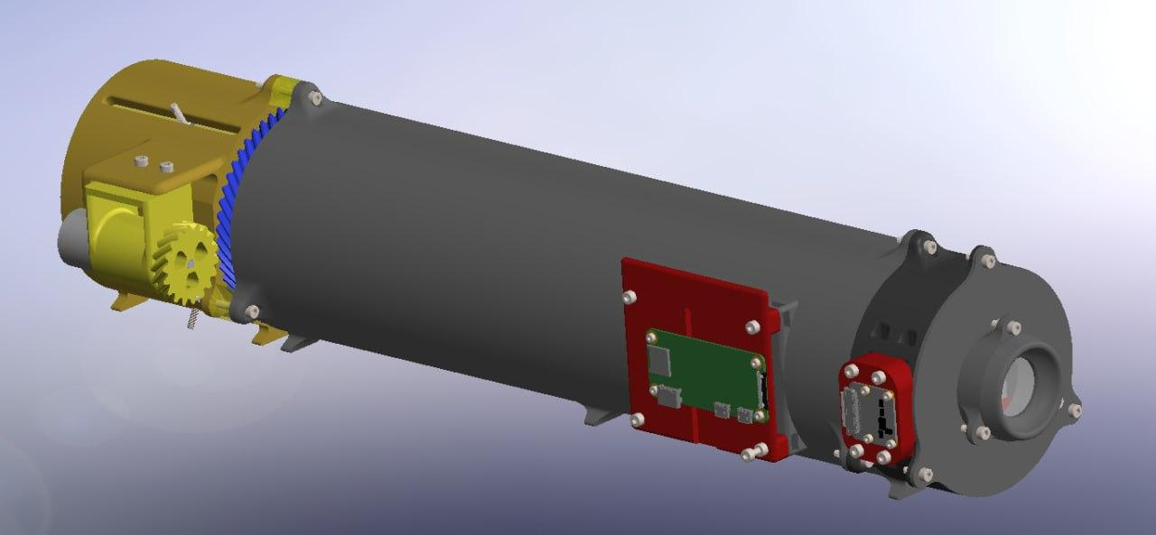
Подзорная труба с автофокусом
Команда:
Кулаев Фёдор Б04-303
Ветров Алексей Б04- 303

Slide 2
Этапы создания
Тестирование оптической схемы
Проектирование компонентов
Печать и сборка
Работа с Raspberry PI
Подключение всех компонентов и отладка

Slide 3
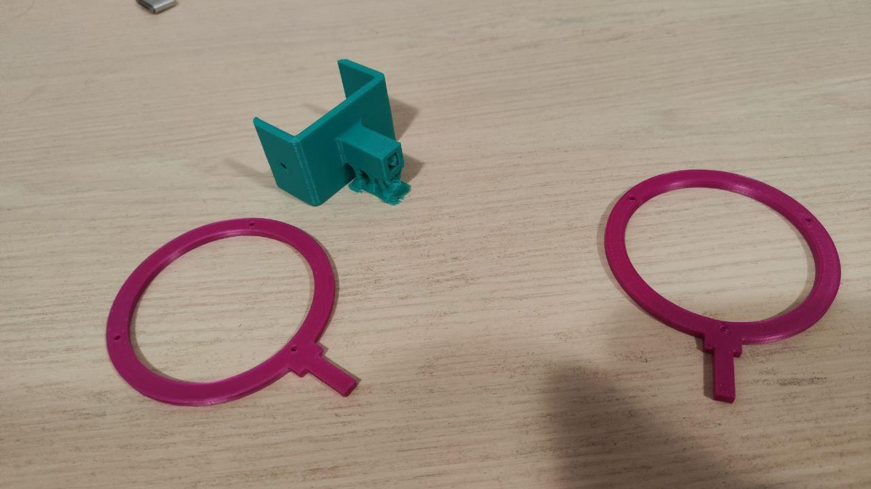
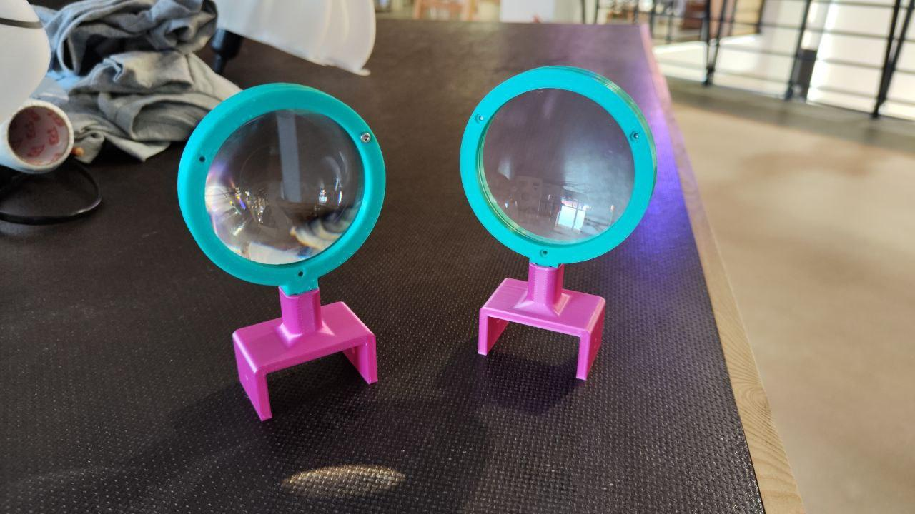
Тестирование оптической схемы

Slide 4
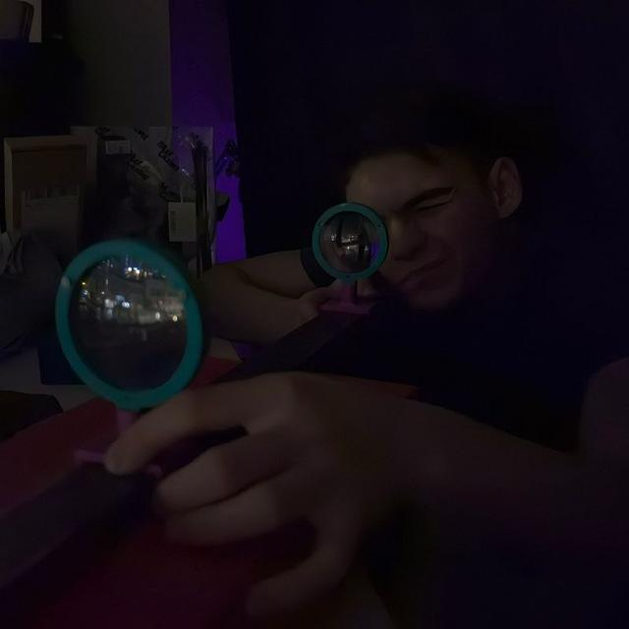
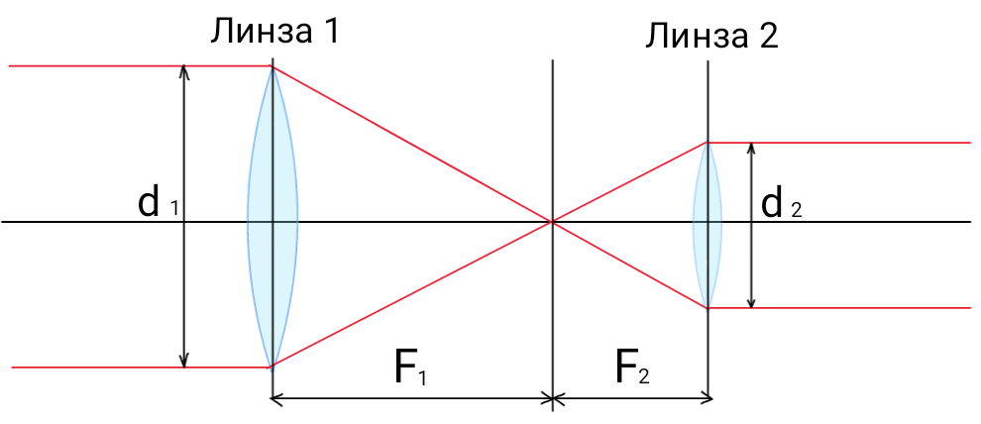
Тестирование оптической схемы

Slide 5
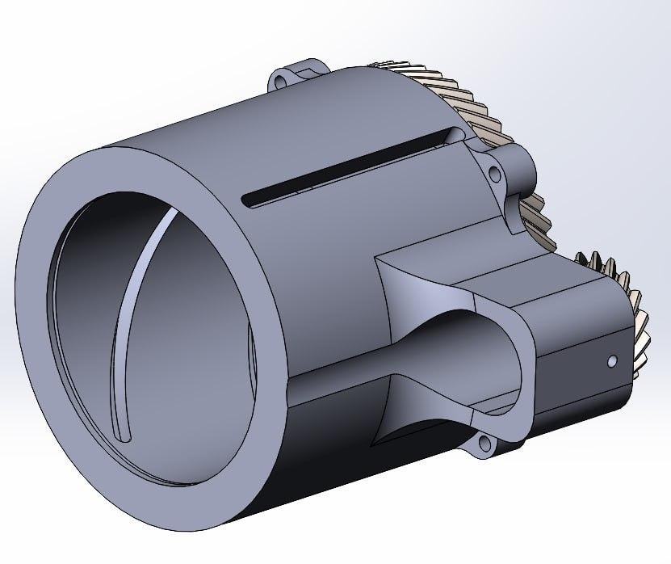
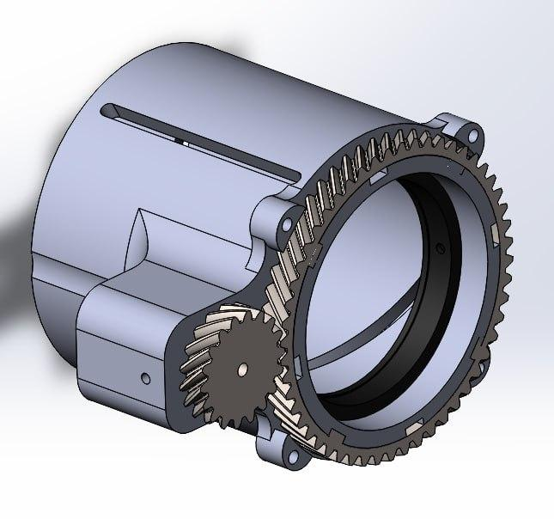
2. Проектирование компонентов

Slide 6
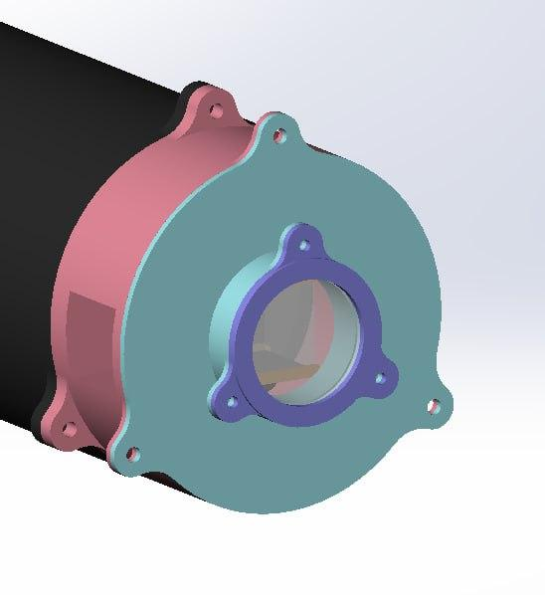
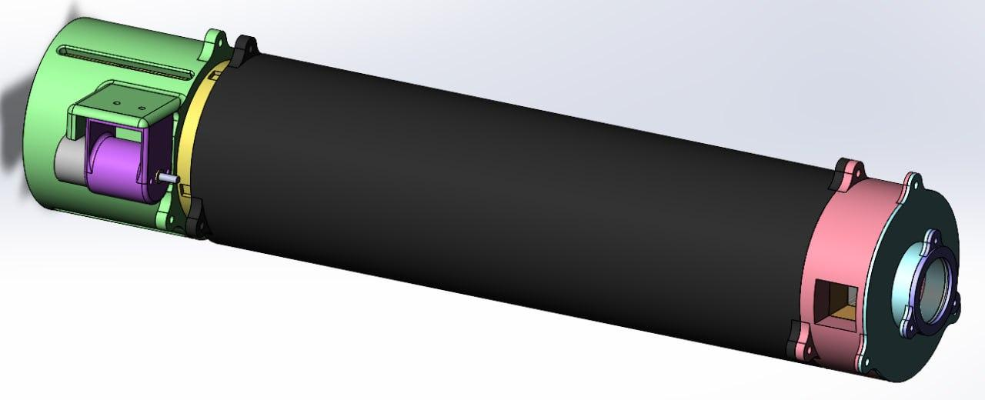
2. Проектирование компонентов

Slide 7

2. Проектирование компонентов

Slide 8
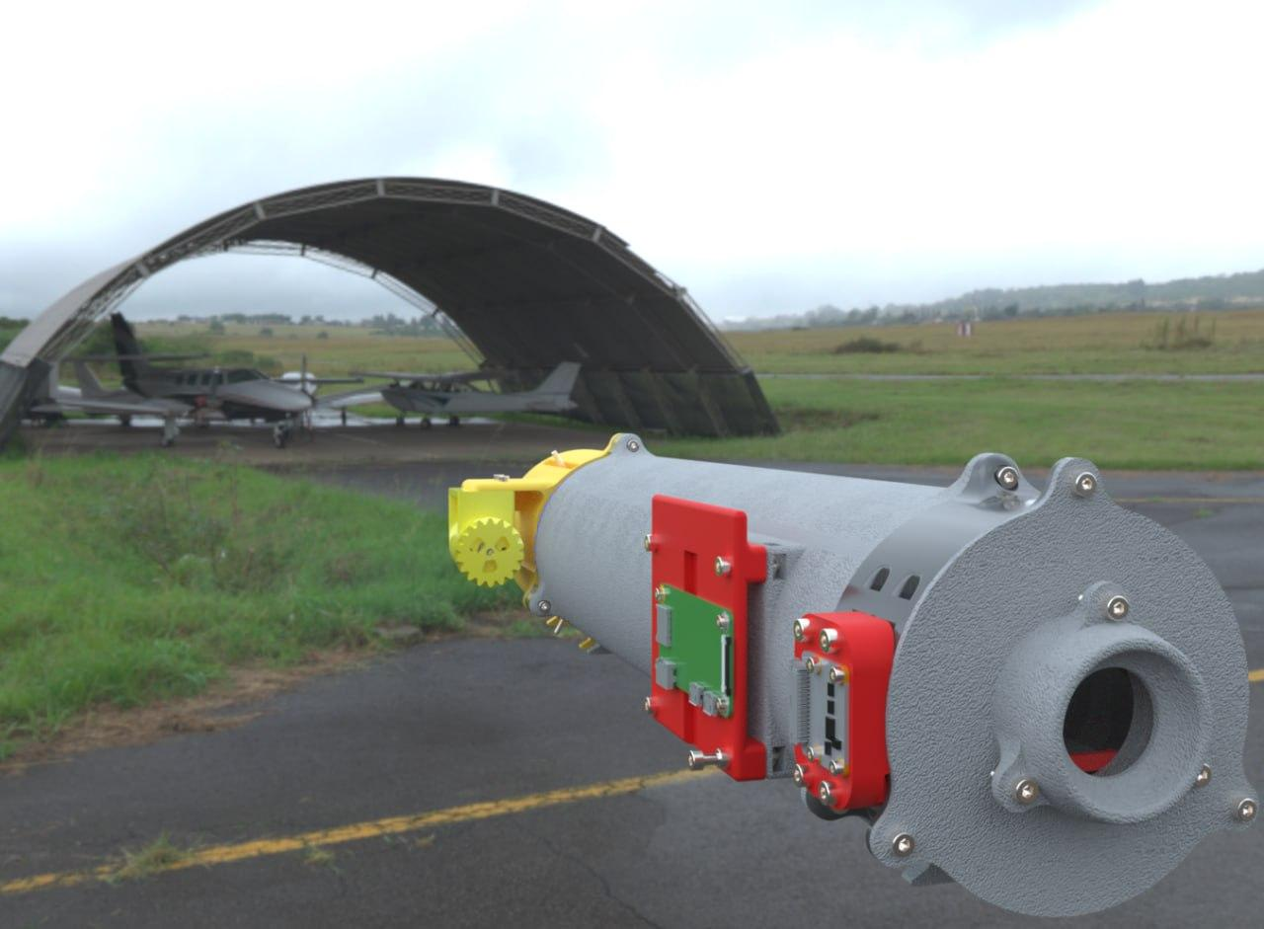
2. Проектирование компонентов

Slide 9
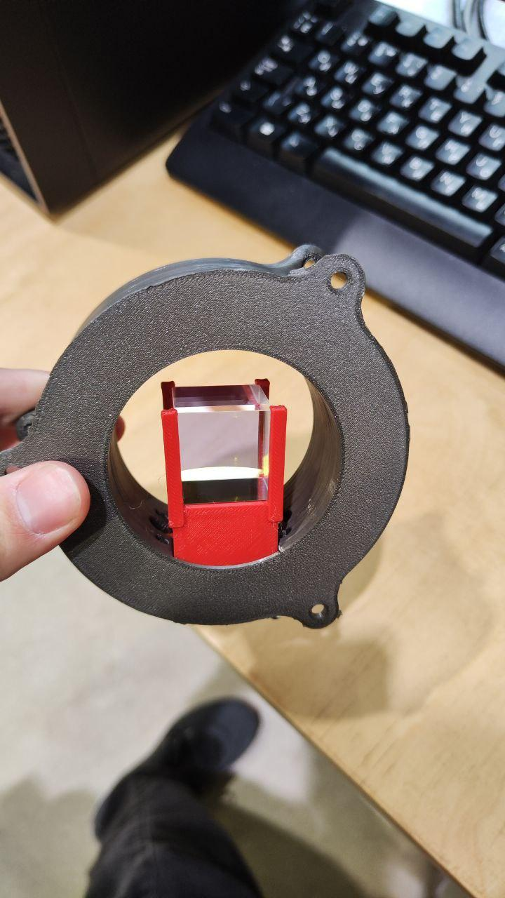
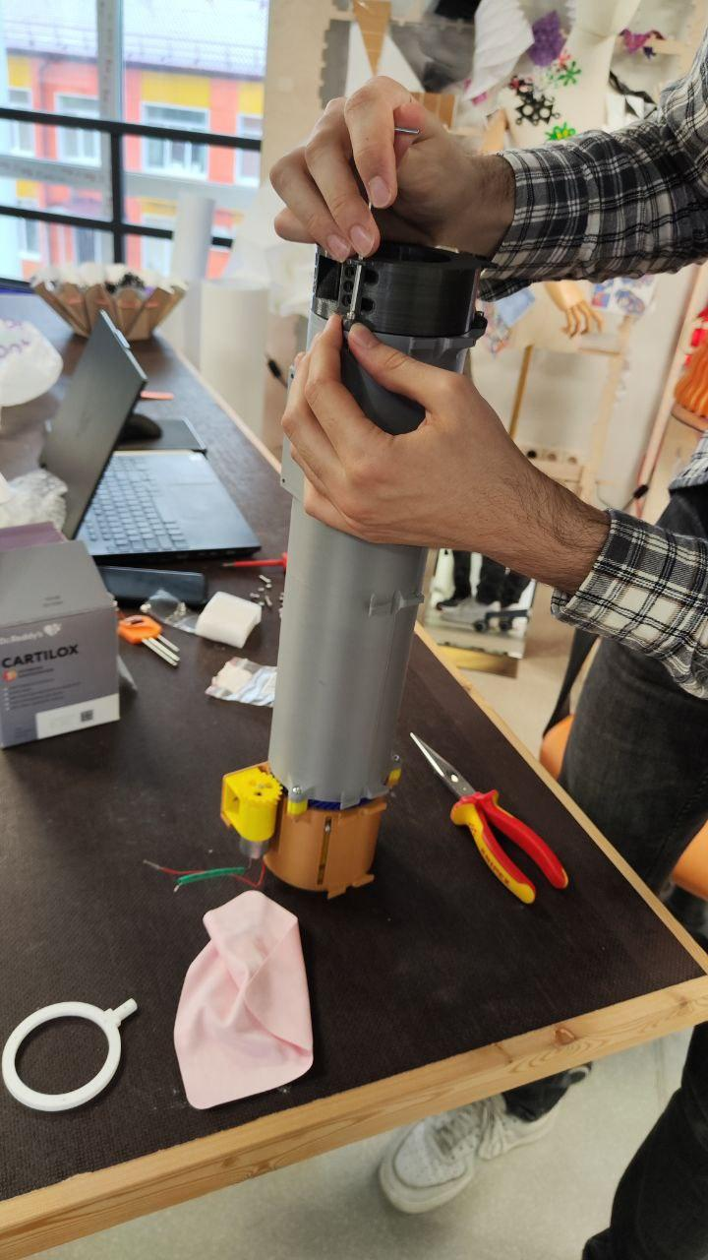
3. Печать и сборка

Slide 10
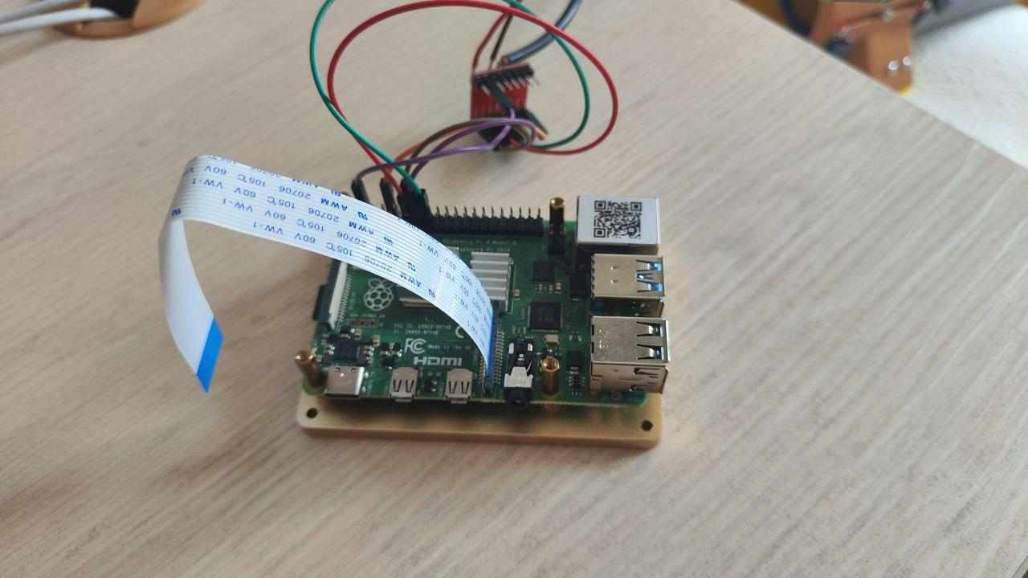
4. Работа с Raspberry Pi

Slide 11
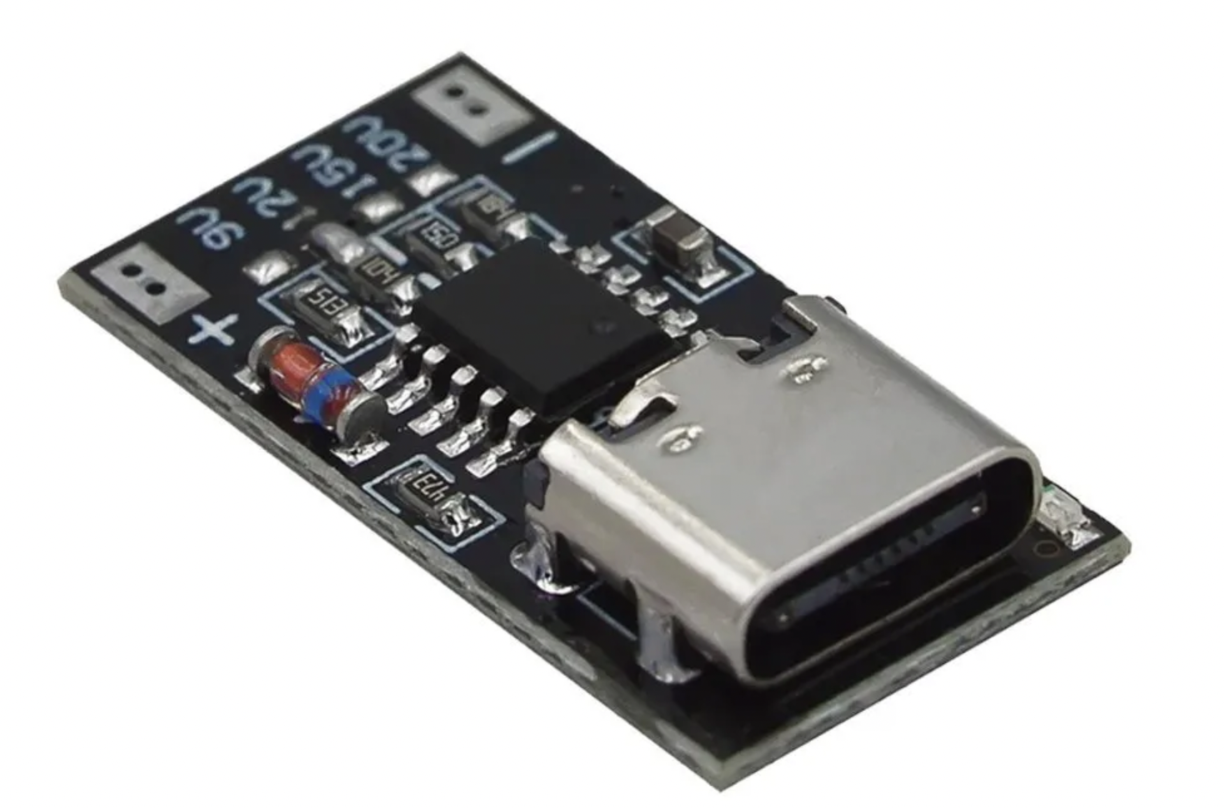
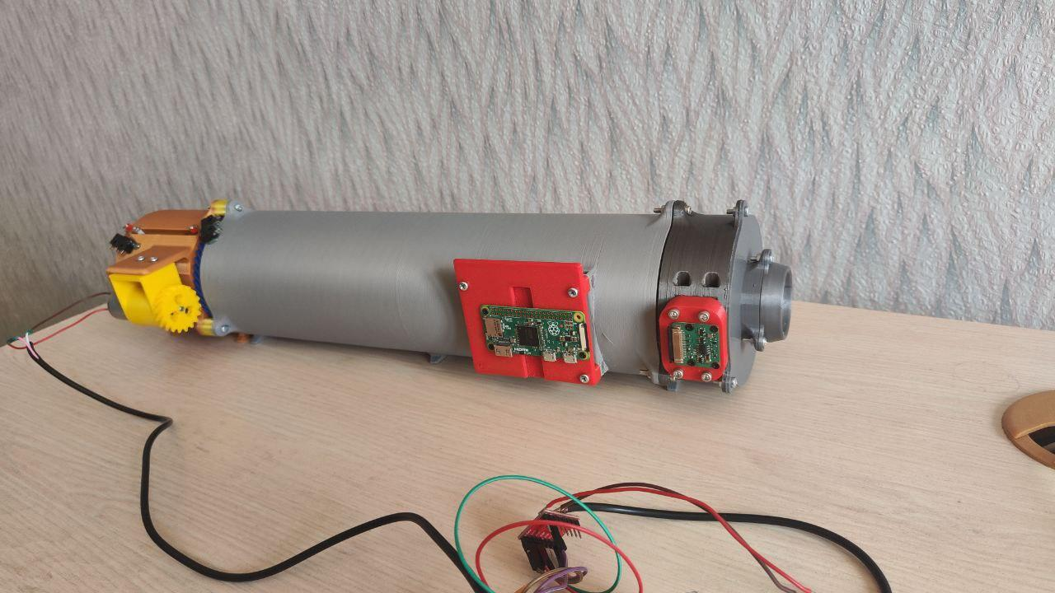
5. Подключение всех компонентов

Slide 12

Наш GitHub

